Slide 1


Výroční zpráva 2025

Slide 2
Obsah
Úvodní slovo ředitele | Str. 3
Základní informace o organizaci | Str. 4
Organizační struktura | Str. 5
Informace o vlastní činnosti poradny, foto | Str. 6-11
Informace o činnosti poradny v rámci pověření SPOD | Str.12-14
Statistické údaje o činnosti poradny | Str.15-16
Dotace a dary | Str. 17-18
Finanční zpráva Partneři | Str. 19-22 Str. 23
Poděkování | Str. 24

Slide 3

Slovo k zamyšlení
Rok 2025 nám znovu ukázal, jak důležité je mít místo, kde člověk může na chvíli zastavit, zorientovat se a nezůstávat na svou situaci sám.
V době nejistoty, rychlých změn a rostoucích nároků se stále více ukazuje, že podpora, bezpečí a lidský kontakt nejsou samozřejmostí, ale potřebou.
Ve službě jsme se i letos setkávali s lidmi, kteří hledali cestu z obtížných životních situací, ať už v oblasti vztahů, psychické zátěže, rodinných konfliktů nebo nejistoty spojené s běžným fungováním života. Znovu jsme si připomínali, že skutečná změna často nevzniká ve velkých gestech, ale v malých krocích, důvěře a odvaze hledat nové možnosti.
Rok 2025 byl také rokem spolupráce, odborného růstu a hledání způsobů, jak službu dále rozvíjet tak, aby zůstávala dostupná, kvalitní a citlivá k potřebám lidí, kteří se na nás obracejí.

Slide 4
Centrum psychologické podpory, z. s.
Centrum psychologické podpory, z. s (v textu dále „CPP, z. s.“ nebo „poradna“) je nestátní nezisková organizace.
IČ: 03359344.
Sídlo: Horní Lánov 67, 543 41 Lánov.
Provozovna: Komenského 1248, 543 01 Vrchlabí.
Právní forma: zapsaný spolek, Krajským soudem Hradec Králové registrován dne 19. 9. 2014, pod spisovou značkou L 9843.
Forma poskytování služeb: ambulantní.

Slide 5
Organizační struktura
Ředitel
PhDr. Miroslav Novotný
Rodinný poradce,
PhDr. Miroslav Novotný
Další odborný pracovník pro rodinné poradenství Mgr.Jana Mikásková, DiS.
Rodinný poradce, psycholog
PhDr. Eva Březinová
Další odborný pracovník pro rodinné poradenství, Mgr. Jitka Chalupníková
Rodinný poradce, Mgr. Anna Krchňavá
Další odborný pracovník pro rodinné poradenství Ing. Tomáš Hawel
Sociální pracovník Mgr. Jana Mikásková, DiS.
Psycholog, Mgr. Adam Stodola

Slide 6
Centrum psychologické podpory, z. s.
Otevírací doba:
Pondělí: 6:00 - 19:00
Úterý: 6:00 - 19:00
Středa: 6:00 - 18:00
Čtvrtek: 8:00 - 18:00
Pátek: 6:00 - 16:00
Služby jsou poskytovány na adrese: Komenského 1248, 543 01 Vrchlabí.
Služby poradny jsou poskytovány bezplatně. Po dohodě poskytujeme fakultativní (placené) služby.
Tel: 603 745 282 ředitel poradny
Tel.: 603 283 743 sociální pracovník
Email: cpp@poradna-vrchlabi.cz
Web: www.poradna-vrchlabi.cz

Slide 7
Registrace a pověření
Jako sociální služba poskytující odborné sociální poradenství, bylo Centrum psychologické podpory, z. s., registrováno MPSV dne 24. 10. 2014.
Služba je poskytována od 2. 1. 2015. ID služby v Registru poskytovatelů sociálních služeb: 8615860.
Rozhodnutím Krajského úřadu Královéhradecké kraje ze dne 31. 10. 2014 je naše poradna, dle § 49 odst. 1 zákona č. 359/1999 Sb., ve spojení se zákonem č. 500/2004 Sb., správní řád, ve znění pozdějších předpisů, pověřena k výkonu sociálně-právní ochrany dětí v rozsahu dle § 48 téhož zákona.

Slide 8
Cílová skupina osob
Klientem Centra psychologické podpory, z. s., může být člověk starší tří let, který se ocitl v nepříznivé sociální situaci pro akutní či chronickou krizi v osobním, partnerském či rodinném životě a tuto situaci nedokáže vyřešit vlastními silami ani pomocí jiných veřejně dostupných služeb. nebo je touto situací ohrožen, dále rodinám s dětmi.
Služby jsou určeny dětem od tří let a dospělým, jednotlivcům, párům i celým rodinám.
Územní vymezení: Královéhradecký kraj, přednostně Vrchlabsko.
Našimi klienty jsou zejména osoby s nízkou nebo žádnou podporou svých nejbližších, osoby s potížemi ve vztazích, rodiny s dětmi, osoby se špatnými životními návyky, osoby ohrožené závislostí na návykových látkách či rizikovým chováním, apod.

Slide 9
Poslání a cíle organizace
Posláním organizace je poskytovat dostupné, odborné, bezplatné psychologické a terapeutické poradenství lidem v nepříznivé sociální situaci, napomáhat lidem orientovat se ve své situaci a pomoci nalézt řešení obtíží k dosažení a udržení přiměřené psychické a sociální pohody, poskytovat podporu lidem v krizových a náročných životních situacích, napomáhat harmonizaci v rodinných, partnerských a pracovněprávních vztazích, posilování rodičovských kompetencí, atd.
Základním cílem naší práce je poskytovat odborné sociální poradenství za účelem řešení nepříznivé situace či akutních problémů klienta. Počítáme se střednědobou intervencí, během které je klientovi poskytnuta podpora a doprovázení v jeho problému do té míry, kdy se klient v problému orientuje, nalezne možná řešení a má sílu je realizovat.
Naše práce v rámci odborného sociálního poradenství nezahrnuje dlouhodobou terapii nebo resocializační a edukační činnost.

Slide 10
Činnost poradny
Příklady potřeb klientů:
Zlepšení schopnosti komunikovat, řešit konfliktní situace mezi partnery, v rodině a řešit výchovné problémy s dětmi.
Úprava kontaktu s dítětem a řešení rozvodových a rozchodových situací partnerů/rodičů.
Řešení osobních krizí, ztráty smyslu a radosti ze života, zdravé sebepojetí.
Pomoc při obnově kontaktu s přirozeným sociálním prostředím.

Slide 11
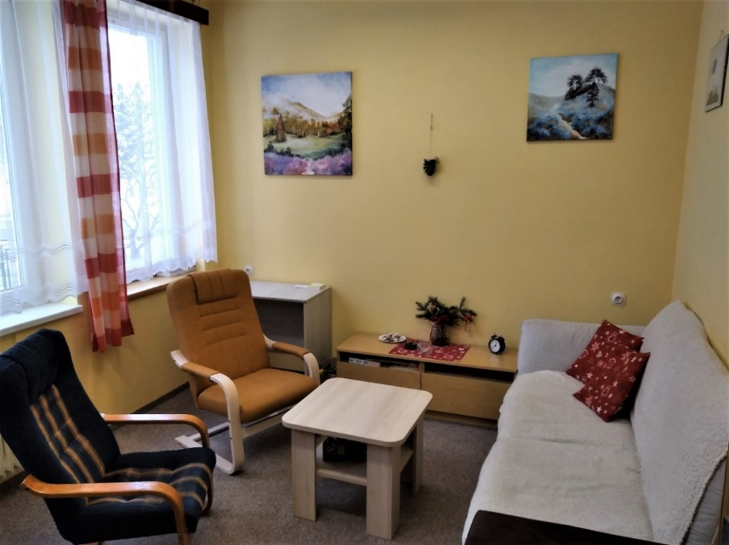
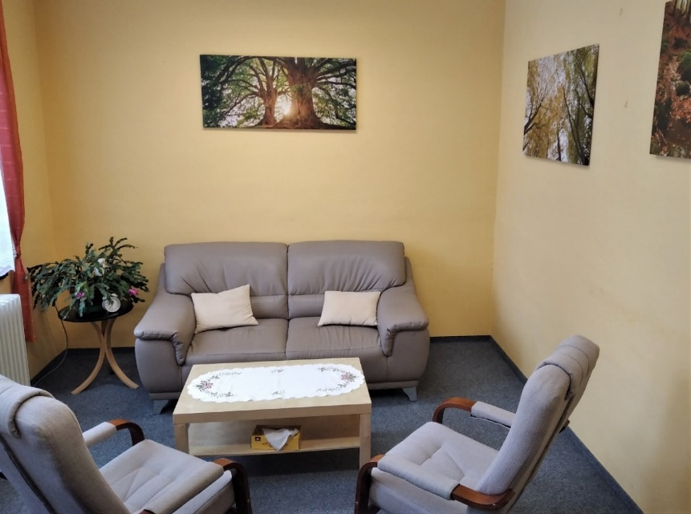
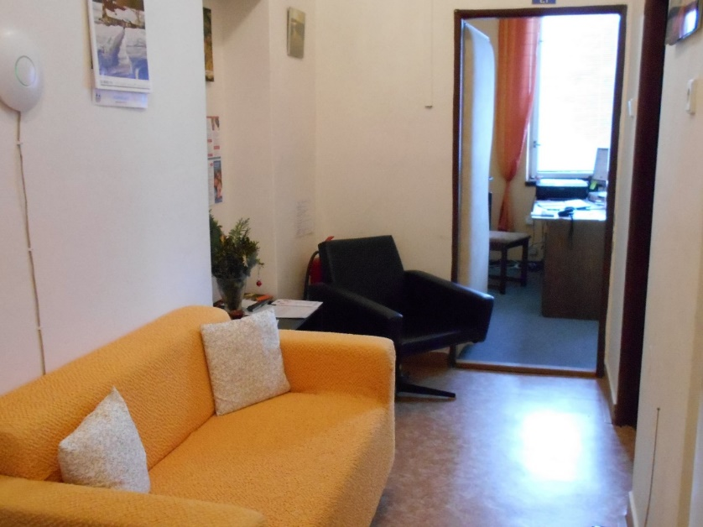
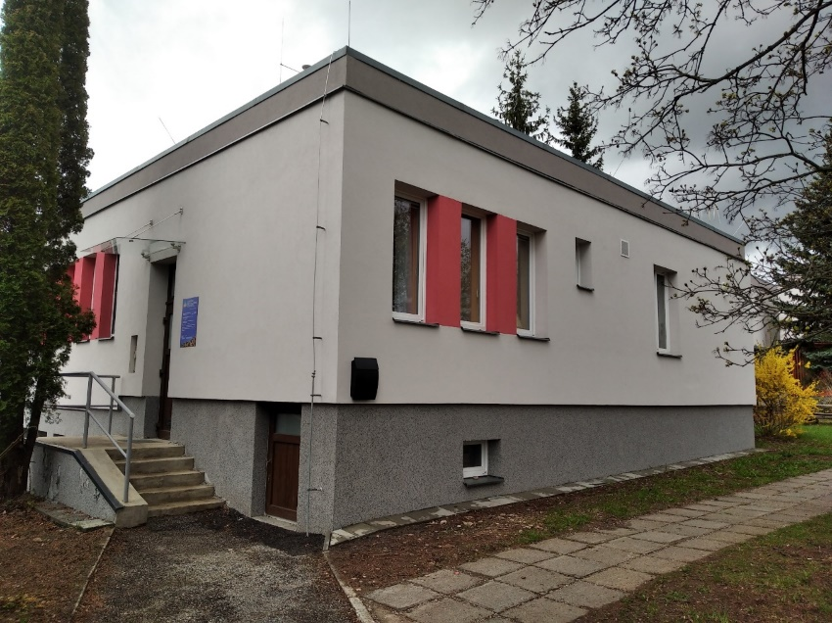
Prostory poradny

Slide 12
Činnosti v rámci pověření k SPOD
Rozhodnutím Krajského úřadu Královéhradeckého kraje ze dne 9. 3. 2015 je naše organizace dle ustanovení § 48 odst. 2 zákona č. 359/1999 Sb., pověřena k výkonu sociálně-právní ochrany dětí v rozsahu:
Pomoc rodičům při řešení výchovných nebo jiných problémů souvisejících s péčí o dítě (§ 11 odst. 1 písm. a) zákona č. 359/1999 Sb.).
Místo výkonu: Komenského 1248, 543 01 Vrchlabí a dále v Královéhradeckém kraji. Pomoc zajišťovali odborní pracovníci – psycholog a rodinní poradci, v rámci konzultací v prostorách poradny, formou rodinných, párových i individuálních jednání. Pracovníci konzultovali s rodiči, kteří byli doporučeni OSPOD s tím, aby byly řešeny jejich rodičovské vztahy – zejména jejich rodičovská komunikace a chování, jejich chování k dítěti nebo úpravy práv a povinností v rozchodové a porozchodové době.
Poskytování nebo zprostředkování poradenství rodičům při výchově a vzdělávání dítěte a při péči o dítě zdravotně postižené (§ 11 odst. 1 písm. b) zákona č. 359/1999 Sb.).
Místo výkonu: Komenského 1248, 543 01 Vrchlabí a dále v Královéhradeckém kraji. Pomoc zajišťovali odborní pracovníci – psycholog a rodinní poradci, v rámci konzultací v prostorách poradny, formou rodinných, párových i individuálních jednání. Poradenství zajišťovala především psycholožka PhDr. Březinová, která hlavně s menšími dětmi využívá terapii hrou. Poradna spolupracovala s Krizovým centrem v Hradci Králové.

Slide 13
Činnosti v rámci pověření k SPOD pokračování
Pořádání přednášek a kurzů zaměřených v rámci poradenské činnosti na řešení výchovných, sociálních a jiných problémů souvisejících s péčí o dítě a jeho výchovu (§ 11 odst. 1 písm. c) zákona č. 359/1999 Sb.).
Místo výkonu: Komenského 1248, 543 01 Vrchlabí a dále v Královéhradeckém kraji. Odborní pracovníci poskytli poradenskou činnost ve spolupráci s OSPOD Vrchlabí na téma: setkání - Svépomocná skupina pro pečující a workshop Aktuální nárůst psychologických problémů u dětí a mladistvých.
Činnost zaměřená na ochranu dětí před škodlivými vlivy a předcházení jejich vzniku (§ 31 a 32 zákona č. 359/1999 Sb.).
Místo výkonu: Komenského 1248, 543 01 Vrchlabí a dále v Královéhradeckém kraji. Preventivní pomoc zajišťovali odborní pracovníci – psycholog a rodinní poradci, v rámci konzultací v prostorách poradny, formou rodinných, párových i individuálních jednání. A to především s rodiči a zákonnými zástupci dětí, které měly potíže ve výchovné oblasti nebo se vlivem úmrtí rodiče složitě řešila změna jejich výchovného prostředí.

Slide 14
V roce 2025 se na výkonu činností v rámci pověření SPOD podíleli:
PhDr. Miroslav Novotný, ředitel, rodinný poradce.
PhDr. Eva Březinová, psycholožka, rodinná poradkyně.
Mgr. Jitka Chalupníková, další odborný pracovník pro rodinné poradenství.
Mgr. Jana Mikásková, sociální pracovnice, další odborný pracovník pro rodinné poradenství.
Mgr. Anna Krchňavá, rodinná poradkyně.
Veškeré aktivity v rámci pověření SPOD byly vykonávány na adrese provozovny CPP, z. s., Komenského 1248, 543 01 Vrchlabí a v rámci případových konferencí na MěÚ Vrchlabí, odboru sociálním a zdravotním, na adrese Krkonošská 8, 543 01 Vrchlabí.

Slide 15
Statistika činnosti
Vlastní činnost / úkony
Počet klientů celkem | 375 | Počet hodin přímé práce | 5232
Počet konzultací celkem | 1628 | Počet hodin nepřímé práce | 1799
Konzultace do 15ti minut | 264 | Počet hodin přímé podpory | 2248
Konzultace do 30ti minut | 31 | Počet odmítnutých zájemců | 26
Konzultace do 60ti minut | 1025
Konzultace nad 60 minut | 308

Slide 16
Počty konzultací dle obcí
Město, obec | Počet konzultací celkem
Vrchlabí | 902
Rudník | 34
Hostinné | 92
Dolní Branná | 56
Lánov | 133
Dolní Lánov | 48
Špindlerův Mlýn | 38
Stará Paka | 38
Klášterská Lhota | 16
Strážné | 5
Město, obec | Počet konzultací celkem
Černý Důl | 0
Čermná | 0
Dolní Kalná | 19
Kunčice nad Labem | 21
Nová Paka | 49
Trutnov | 33
Pecka | 7
Horní Kalná | 7
Jilemnice | 77
Ostatní | 101
Celkem poskytnuto 1628 | konzultací

Slide 17
Celkový přehled využití dotací
Dotace MPSV | částka | Dotace Města Vrchlabí | částka
Osobní náklady | 3 374 390 | Osobní náklady | 79 950
Provozní náklady materiál služby | 1 730 --- 1 730 | Provozní náklady materiál služby | 249 231 80 816 168 415
Celkem | 3 376 120 | Celkem | 329 181

Slide 18
Celková finanční zpráva za rok 2025
náklady | částka | Výnosy - | částka
Osobní náklady Spotřebované nákupy a služby Spotřebované nákupy Služby Ostatní náklady Náklady celkem | 4 105 303 306 363 96 926 194 822 14 615 4 411 666 | Dotace MPSV Dotace KHK Dotace MěÚ Vrchlabí Dotace ostatní obce Přijaté dary Ostatní výnosy Výnosy celkem | 3 376 120 603 963 329 181 40 000 60 000 44 000 4 453 264

Slide 19
Rozvaha
Aktiva a pasiva | V tis.
- Aktiva
dlouhodobý nehmotný majetek celkem
dlouhodobý hmotný majetek celkem | 397
- oprávky k dlouhodobému majetku celkem | -397
krátkodobý majetek celkem | 891
- zásoby celkem | 17
- krátkodobý finanční majetek celkem | 868
Aktiva celkem | 891
- Pasiva
vlastní zdroje celkem | 313
cizí zdroje celkem | 578
dlouhodobé závazky celkem | 17
krátkodobé závazky celkem | 561
- jiná pasiva celkem
Pasiva Celkem | 891

Slide 20
Účetní závěrka - komentář
Zhodnocení výsledků hospodaření:
Organizace započala svou činnost v roce 2015. Výnosy z vlastní činnosti v roce 2025 činily Kč 44 000,-. Výnosy z dotace MPSV za rok 2025 činily Kč 3 376 120,-, provozní dotace od města Vrchlabí Kč 329 181,-, další dotace a dary od malých obcí Kč 40 000,-celkem.
Dotace na investice pro rok 2025 nebyly poskytnuty.
Celkové náklady na činnost k 31. 12. 2025 činily celkem Kč 4 411 665,59, výnosy činily Kč 4 453 264,00.Hospodářský výsledek činil Kč 41 598,41.
Investiční činnost:
Organizace neobdržela v roce 2025 žádné finanční prostředky na investice. V období 1. 1. - 31. 12. 2025 nebyly žádné investice pořízeny.
Pracovníci a mzdové prostředky:
Objem osobních nákladů k 31. 12. 2025 činil 4 105 303,00. Evidenční přepočtený počet zaměstnanců v roce 2025 činil 4,8 úvazků.
Doplňková činnost: Doplňková činnost nebyla v roce 2025 realizována.

Slide 21
Účetní závěrka - pokračování
Péče o spravovaný majetek :
Ve sledovaném období byla provedena inventarizace pokladní hotovosti a zůstatků bankovních účtů k 31. 12. 2025 – zjištěné stavy souhlasily se stavy v účetnictví.
Závazky a pohledávky:
V souladu s platnými účetními předpisy bylo v roce 2025 účtováno o účtech 321 – Dodavatelé. Další závazky jsou daň z příjmu ze závislé činnosti, odvody na sociální a zdravotní pojištění, závazky vůči zaměstnancům. Žádný z uvedených závazků není po lhůtě splatnosti.
Hodnocení hospodaření s dotacemi ze státního rozpočtu:
V roce 2025 byla organizaci poskytnuta provozní dotace z prostředků MPSV ČR. Poskytnuté prostředky z dotace na provoz byly čerpány v plné výši.
Organizaci byl poskytnut příspěvek na provoz z rozpočtu města Vrchlabí. Prostředky z poskytnuté dotace byly čerpány v plné výši.

Slide 22








Partneři
Naše činnost byla realizována za finanční pomoci měst a obcí, MPSV a Královéhradeckého kraje.
MĚSTO VRCHLABÍ
DOLNÍ BRANNÁ
KRÁLOVÉHRADECKÝ KRAJ
DOLNÍ LÁNOV
MINISTERSTVO PRÁCE
A SOCIÁLNÍCH VĚCÍ
OBEC LÁNOV
HORNÍ KALNÁ
MĚSTO JILEMNICE

Slide 23

Poděkování
Děkujeme všem klientům za důvěru a odvahu hledat řešení i v náročných obdobích života.
Velké poděkování patří také obcím, Královéhradeckému kraji, Ministerstvu práce a sociálních věcí, partnerským organizacím a všem kolegům za spolupráci a podporu, díky kterým může naše služba dále fungovat a rozvíjet se.
Velmi si vážíme všech, kteří společně s námi pomáhají vytvářet dostupný a bezpečný prostor pro lidi, kteří se ocitli v obtížné životní situaci.

